Slide 1


Slide 2
Гибридные приложения и практики DevOps на базе Azure Stack
Александр Шаповал, Андрей Выставкин, Сергей Груздов

Slide 3

Александр Шаповал | ‏@ashapoval
Эксперт по стратегическим технологиям, Microsoft
ashapo@microsoft.com
https://habrahabr.ru/company/microsoft/
Более 20 лет в ИТ-индустрии
Работает в Microsoft с 2003 года
Занимается взаимодействием с ISV-партнерами, специализируется на вопросах использования Azure IaaS и гибридных облаков
Отвечал за содержание конференций Платформа 2010, Платформа 2011, TechEd Russia 2011
Автор многочисленных докладов и курсов на порталах Channel9, TechDays и MVA

Slide 4

Андрей Выставкин
Менеджер по маркетингу гибридных инфраструктур, Microsoft
andvis@microsoft.com
Работает в Microsoft 8,5 лет
Последние три года занимается развитием бизнеса вокруг Microsoft Azure в России. С февраля 2017 года очень много времени уделяет Azure Stack и OMS

Slide 5

Сергей Груздов
Ведущий инженер, Dataline
egel@egel.su
В настоящий момент работает ведущим инженером в компании Dataline. Занимается внедрением, поддержкой и развитием инфраструктур, в частности публичного облака Cloud-V, на базе продуктов Microsoft: Windows Server, System Center.

Slide 6


Интенсив проводится при технологической поддержке:
NVision Group Softline

Slide 7
Что такое ARM?
Что такое Azure Stack?
Как выглядят гибридные приложения?
Что представляет собой ARM API
Какова структура шаблонов ARM
Как использовать ARM-шаблоны для развертывания инфраструктуры
Какие сервисы поддерживает MAS
Какова архитектура MAS
Как осуществляется управление ресурсами MAS
Каковы основные паттерны гибридных приложений
Как использовать ARM для гибридных решений
Как использовать практики DevOps вместе с MAS

Slide 8
Программа
11:30 - 12:30 | Модель управления ресурсами Azure Resource Manager (ARM). Структура ARM-шаблонов
12:30 - 13:30 | Практическая работа. Развертывание инфраструктуры на основе ARM-шаблонов
13:30 - 14:30 | Обед
14:30 - 15:30 | Архитектура и возможности Azure Stack
15:30 - 16:30 | Практическая работа. Управление ресурсами Azure Stack для запуска приложений
16:30 - 17:00 | Перерыв
17:00 - 18:00 | Гибридные приложения в Microsoft Azure и Azure Stack
18:00 - 19:00 | Практическая работа. Развертывание гибридного приложения

Slide 9
Модель управления ресурсами Azure Resource Manager (ARM). Структура ARM-шаблонов

Slide 10
Azure Service Management (ASM)
Azure Service Management – первая версия API, которая предоставляет программный доступ к возможностям Azure
Предоставляется в виде REST API
ASM основан на XML, для создания и запуска скриптов могут использоваться PowerShell, CLI
ASM может использоваться для настройки таких ресурсов как: Cloud Services, Storage accounts, Virtual Networks
Пакеты облачных приложений требуют наличия сертификатов, которые отделены от кода и загружаются с помощью портала управления

Slide 11
ASM: недостатки и ограничения
Невозможно с помощью одного скрипта задействовать несколько регионов или несколько сервисов
Для подобных сценариев необходимо использовать несколько скриптов и инструменты оркестрации
Для реализации концепции «пространственной близости» используются территориальные группы (affinity groups)
Отсутствует согласованность в предоставляемых сервисам API
Некоторые используют XML, некоторые JSON

Slide 12
ASM: недостатки и ограничения
Сложно управлять большим количеством ресурсов в рамках организации
Ограниченные средства контроля доступа
Доп. администратор подписки для привилегированных действий
Ограниченный средства аудита, доступные на портале
List Subscription Operations возвращает список операций create, update и delete, выполненных в рамках подписки за определенный интервал времени

Slide 13
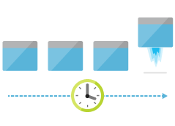
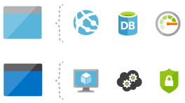

Направления усовершенствований
Развертывание
Структурирование
Контроль

Slide 14



Azure Resource Manager (ARM)
RESOURCE MANAGER
Уровень управления
Инструменты
SERVICE MANAGEMENT API
Microsoft Azure
Command line
Visual Studio
ADFS
AAD
Contoso
Расширения
Cloud
On-premises
RESOURCE PROVIDER CONRACT
Провай-деры
DB

Slide 15
Группы ресурсов
Контейнеры с множеством экземпляров ресурсов
Каждый экземпляр относится к определенному типу ресурса
Типы ресурсов определяются провайдерами ресурсов
Каждый ресурс должен принадлежать одной и только одной группе ресурсов
ГРУППА РЕСУРСОВ

Slide 16
Пример использования Resource Manager
Классическая модель (v1)
Resource Manager (v2)
Cloud service
Resource group
Load balanced
endpoint with IP address
Back-end pool (NICs)
VM with IP address
Storage account
VM
NIC
VM IP address
VNet
Load Balancer
LB IP address
Disk (blob)
Subnet
Reference
Reference
Reference
Virtual network
Reference
Storage account
Virtual network
Storage account
Depends on
Reference
Disk (blob)
Subnet-1
Network Security Group ACLS
(deployed to VM, NIC, or Subnet)

Slide 17
Жизненный цикл группы ресурсов
Вопрос:
Должны некоторые ресурсы принадлежать одной группе или разным?
Ответ:
Определяется тем, имеют ли они общий жизненный цикл и общее управление

Slide 18
Теги ресурсов
x
Пара «имя-значение», присвоенная ресурсам или группам ресурсов
Могут применяться в рамках подписки
Каждый ресурс может иметь до 15 тегов
Различные принципы тегирования, такие как: принадлежность к роли, отделу, окружению и пр.

Slide 19
Создание виртуальной машины на основе ARM с помощью портала

Slide 20
Шаблоны Azure Resource Manager

Slide 21
Шаблоны ресурсов
Шаблон:
Website
Azure DB
Основанная на модели декларативная спецификация ресурсов, их конфигурации, кода, расширений
Многократная применимость
Согласованное развертывание
Использование в системах контроля версий
Параметризация ввода/вывода
DEPENDS ON SQL
SQL Azure
Web App
SQL
C
ONFIG

Slide 22
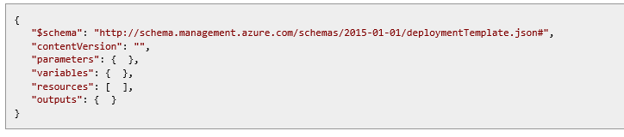
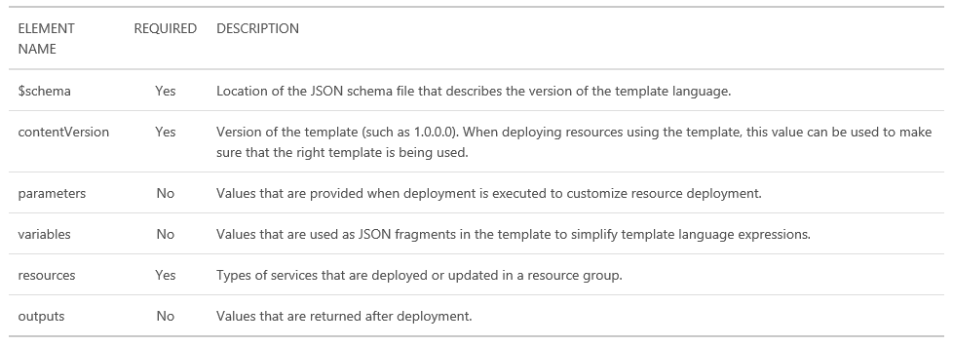
Структура шаблона
https://docs.microsoft.com/en-us/azure/azure-resource-manager/resource-group-authoring-templates

Slide 23
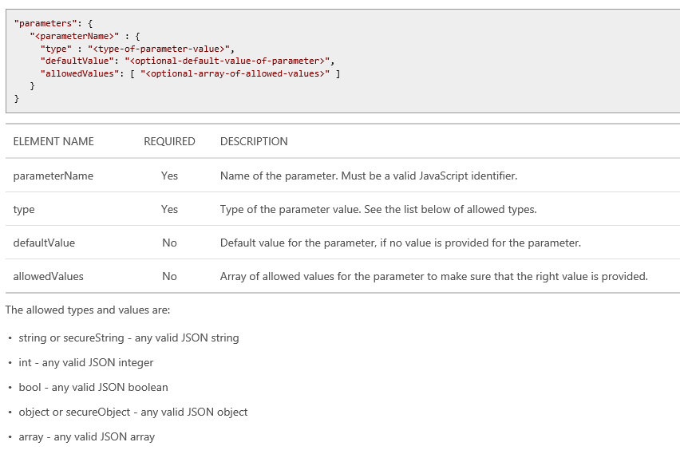
Параметры

Slide 24
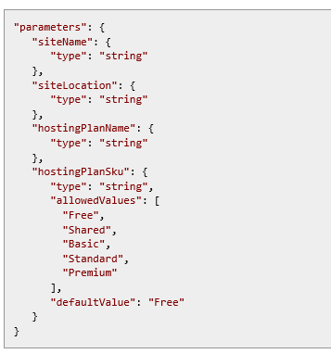
Пример параметров

Slide 25
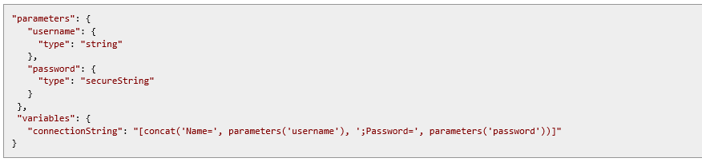
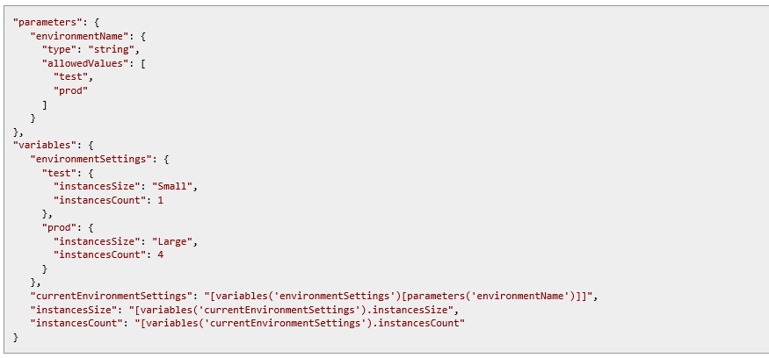
Переменные

Slide 26
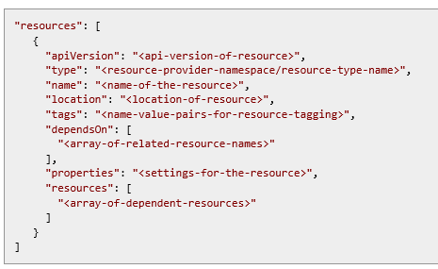
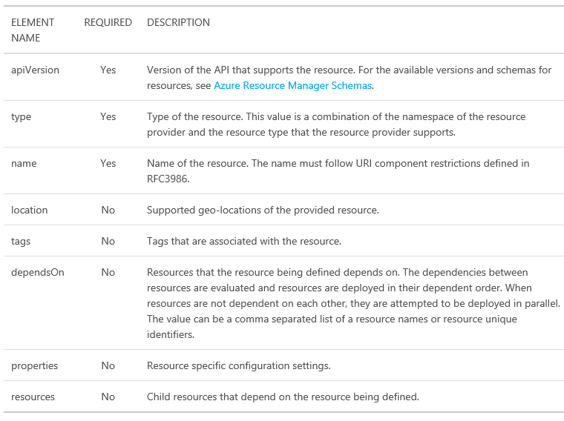
Ресурсы

Slide 27
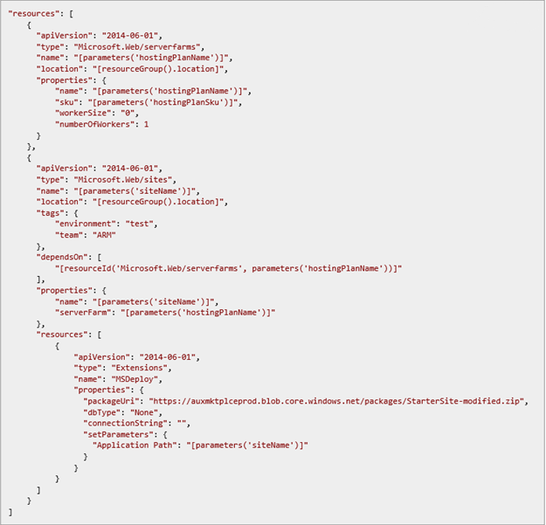
Пример ресурса

Slide 28
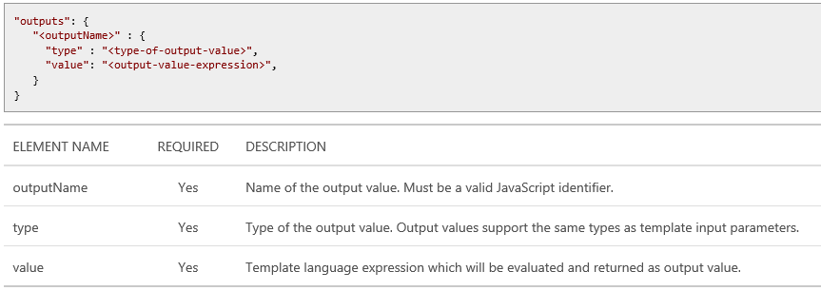
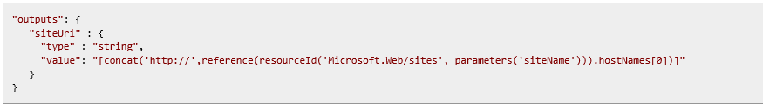
Выходные данные (Outputs)

Slide 29
Функции и выражения языка шаблона
copyIndex(offset) – возвращает текущий индекс итерации
length(array) – возвращает число элементов в массиве
listKeys(storageAccountResourceId, apiVersion) – возвращает ключи учетной записи хранения
parameters(‘parameterName’) – возвращает значение параметра
providers(namespace, resourceType) – возвращает информацию о провайдере ресурса
resourceGroup() – возвращает структурированный объект, который представляет собой текущую группу ресурсов
resourceId(‘namespace/resourceType', ‘resourceName’) – возвращает уникальный идентификатор ресурса при ссылке на объект на пределами текущей группы ресурсов
subscription() – возвращает информацию о подписке
variables(‘variables’) – возвращает значение переменной

Slide 30
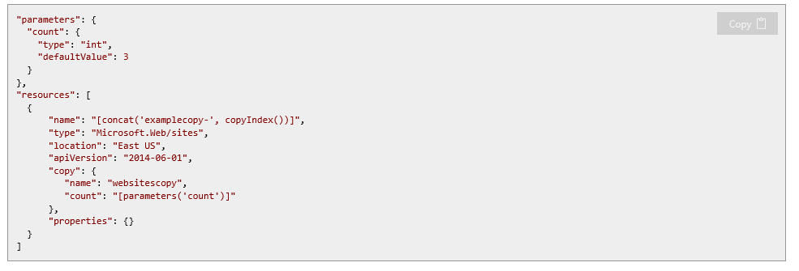
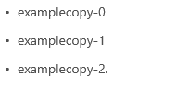
Несколько экземпляров ресурсов

Slide 31
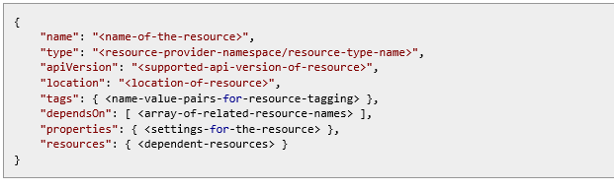
Определение зависимостей
dependsOn: определяет зависимости от других ресурсов, которые должны быть доступны перед созданием данного ресурса. Влияет на скорость развертывания
resources: указывает на дочерние ресурсы, которые не влияют на процесс оптимизации развертывания. Можно определить до 5 уровней дочерних ресурсов в глубину, при этом функциональность dependsOn не обеспечивается
reference: функция определяет неявную зависимость и влияет на порядок развертывания ресурсов. Не используйте одновременно dependsOn и reference для определения зависимостей конкретного ресурса, достаточно какого-то одного варианта. Использование reference предпочтительнее, так как позволяет минимизировать количество последовательных шагов развертывания

Slide 32
Реализация шаблона
Модуль выполнения строит машину состояния
dependsOn() и reference() определяют зависимости
App Insights
After Website Completes
After App Service Plan Completes
Once All Complete
Web
Site
Alert Rule
Start
App Service Plan
End
Auto Scale Setting
MS Deploy PKG

Slide 33
Создание виртуальной машины на основе ARM с помощью шаблона

Slide 34
Разработка ARM-шаблонов

Slide 35
Контроль доступа к ресурсам ARM

Slide 36
Контроль доступа в Azure Resource Manager
Механизм ролей (Role Based Access Control, RBAC)
Журналы аудита
Блокировки ресурсов

Slide 37
Role Based Access Control
Обеспечивает безопасный доступ с гранулярным разграничением полномочий
Настраивается для пользователей, групп или сервисов
Встроенные роли упрощают использование
Замечание – RBAC применяется только к ресурсам ARM. ПО внутри ВМ может иметь собственные механизмы защиты, которые следует учитывать при планировании

Slide 38
Role Based Access Control

Slide 39
Уровни гранулярности
/subscriptions/{id}/resourceGroups/{name}/providers/…/sites/{site}
Уровень подписки – предоставляет права на все ресурсы подписки
Уровень ресурсной группы – предоставляет права на все ресурсы группы
Уровень ресурса – предоставляет права на конкретный ресурс

Slide 40
Журналы аудита
Регистрируются все операции записи/удаления/выполнения
Централизованное расположение
Единый формат

Slide 41
Блокировки ресурсов
Блокировки ресурсов позволяют предотвратить аварийные ситуации
Блокировки ресурсов позволяют администратору создавать политики, которые запрещают операции записи или удаления

Slide 42
Разделение полномочий с помощью RBAC

Slide 43
Развертывание инфраструктуры на основе ARM-шаблонов

Slide 44
Архитектура и возможности Azure Stack

Slide 45

Microsoft Azure
Глобальное Надежное Гибкое

Slide 46

Azure Stack — это расширение Azure, которое обеспечивает адаптивность и эффективность облачных вычислений в локальных датацентрах, а кроме того, позволяет создавать современные приложения в гибридных облачных средах с необходимыми уровнями гибкости, контроля и защиты
Azure Stack

Slide 47
Azure и Azure Stack По-настоящему целостная гибридная облачная платформа
Целостность
Azure
Azure Stack

Slide 48
Создание гибридных приложений с Azure и Azure Stack По-настоящему целостная гибридная облачная платформа
Разработчики
Портал | PowerShell | Средства DevOps
Портал | PowerShell | Средства DevOps
Azure Resource Manager
ЦЕЛОСТНОСТЬ
Azure Resource Manager
Azure IaaS | Azure PaaS
Azure IaaS | Azure PaaS
Вычисления | Сеть | Хранение |
Службы приложений | Функции |
Service Fabric* | Служба контейнеров*
Облачная инфраструктура
Облачная инфраструктура
(Интегрированные системы)
Отдел ИТ
Microsoft Azure
Публичное облако
Microsoft Azure Stack
Локальная среда
* - После выхода общедоступной версии

Slide 49
Возможности Azure Stack
Единство разработки приложений
Локально доступные службы Azure
Интегрированные системы

Slide 50
Службы Azure доступны локально
Разработчики
PaaS
PaaS
Внедряйте гибридное облако с учетом ваших условий. Выполняйте запросы бизнеса и технические требования, выбирая нужное сочетание облачной и локальной моделей развертывания
IaaS
IaaS
Отдел ИТ

Slide 51


Azure IaaS доступна локально: больше возможностей, чем у традиционной виртуализации
Виртуальные машины (ВМ)
Масштабируемые наборы ВМ
Контейнеры Docker
Сеть
Хранилище
Быстрое развертывание, автоматическое масштабирование
Контейнеры Linux и Windows Server
Виртуальная сеть, VPN-шлюз, балансировщик нагрузки
Блобы, таблицы, очереди
Все перечисленные службы планируется представить в общедоступной версии. По мере обновления Azure Stack будут предлагаться дополнительные службы Azure

Slide 52


Azure PaaS доступна локально: управляемые платформы для высокопродуктивной разработки
Azure App Service
Azure Functions
Azure Service Fabric
Azure Container Service
Cloud Foundry
Веб-, мобильные,
API-приложения
Бессерверные вычисления
Непрерывные масштабируемые распределенные приложения
Надежное управление контейнерами
Платформа с открытым кодом
Azure Service Fabric и Azure Container Service появятся после выхода общедоступной версии. Остальные службы будут доступны с выходом общедоступной версии. По мере обновления Azure Stack будут предлагаться дополнительные службы Azure

Slide 53
Настройка подписок, развертывание сервисов

Slide 54
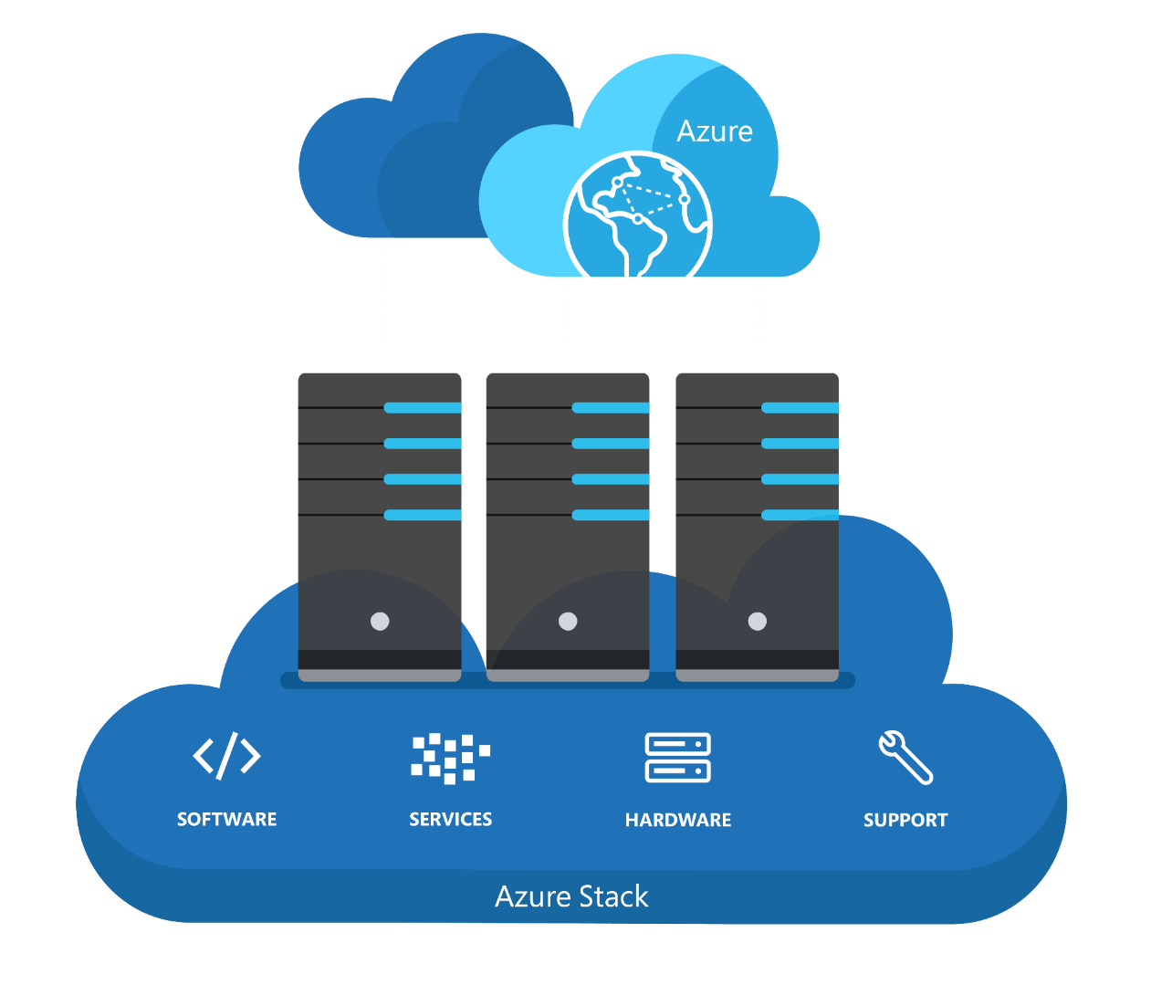
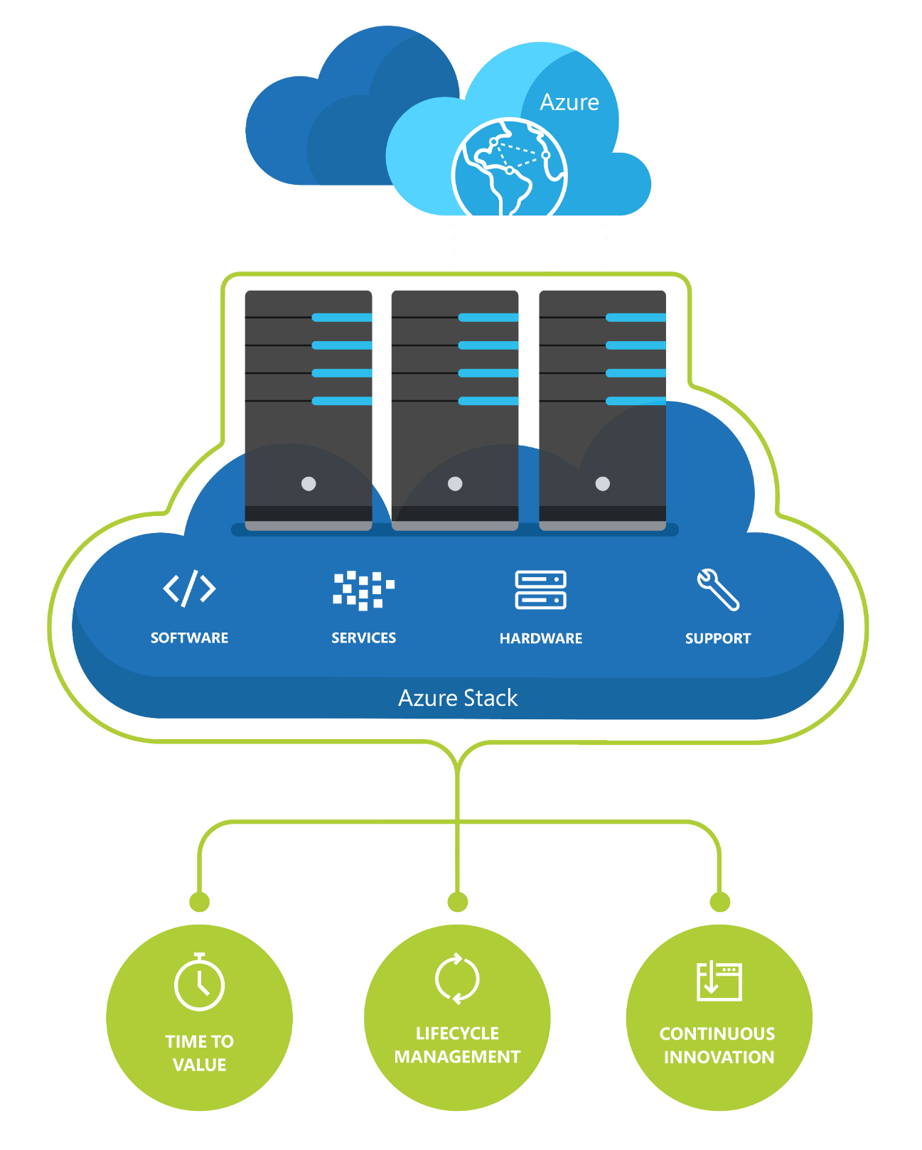
Системы для высочайшей продуктивности
Оптимизируйте бизнес-приложения и службы с помощью интегрированных систем, которые обеспечивают непрерывный доступ к новшествам Azure

Slide 55
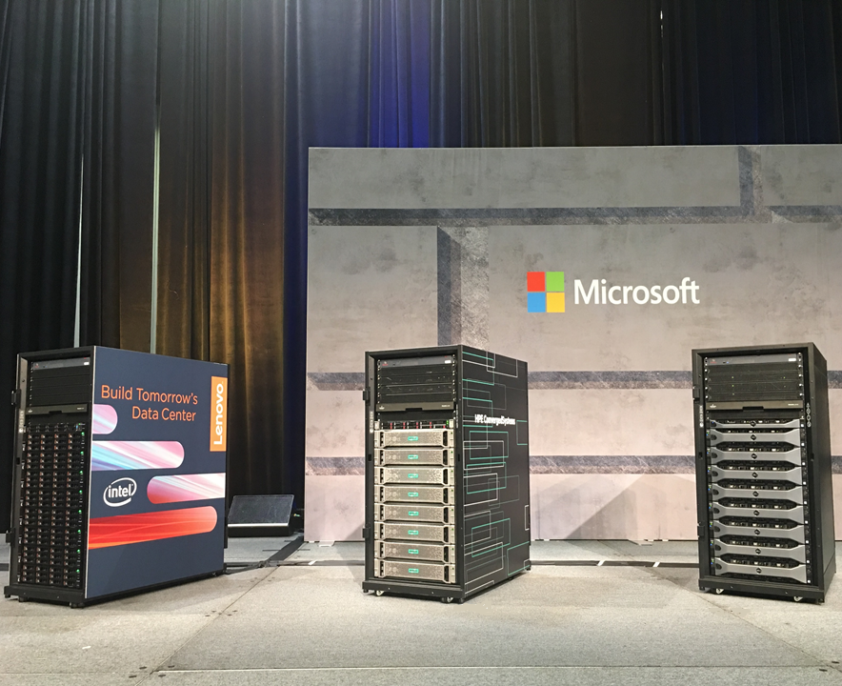





Интегрированные системы Azure Stack
Мы будем привлекать новых партнеров и добавлять аппаратные конфигурации

Slide 56

Жизненный цикл интегрированных систем Azure Stack
Непрерывная синхронизация обновлений Azure и Azure Stack
Архитектура, оборудование, топология
Развертывание, настройка, подготовка
Проверка
Мониторинг, диагностика
Безопасность и конфиденциальность
Непрерывность бизнес-процессов
Применение обновлений
Замена комплектующих на месте

Slide 57


Интегрированные услуги поддержки
Неизменное качество услуг поддержки независимо от выбора поставщика
Скоординированные процессы эскалации и разрешения проблем
Поддержка облачных служб специалистами Microsoft
Поддержка систем партнерами - поставщиками оборудования
Первая линия клиентской поддержки Microsoft
Скоординированные процессы эскалации и разрешения проблем
Клиент обращается к любому поставщику
Первая линия службы клиентской поддержки поставщика оборудования

Slide 58
Принципы масштабирования Azure Stack
Одна «точка» управления
Несколько регионов
Несколько единиц масштабирования (Scale Units, SU) в регионе
В различных SU может использоваться оборудование разного поколения
SU = домен отказа = высокодоступный кластер
Минимальная SU = 4 сервера
Масштаб = число серверов в SU * число SU в регионе * число регионов
Масштаб общедоступной версии: 1 регион с 1 SU с числом серверов от 4 до 12
Можно добавлять по одному серверу
Пример: крупная компания или сервис-провайдер
1
1
Портал / Azure Resource Manager
2
3
Управление ресурсами
2
Регион 1
Регион 2
Регион 3
3
3
3
После выхода общедоступной версии: 1) поддержка нескольких регионов для расширения ёмкости и обеспечения географической избыточности; 2) добавление единиц масштабирования в регионе; 3) улучшенное управление инфраструктурой

Slide 59
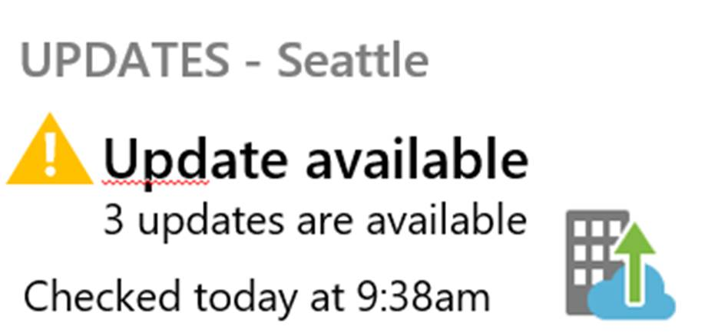
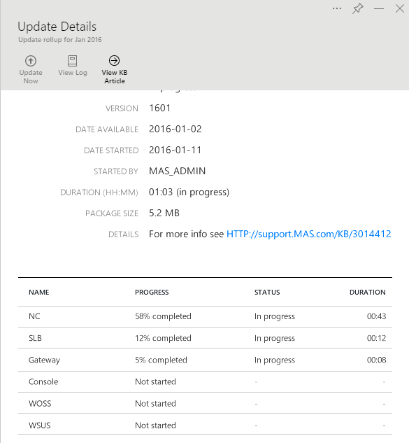
Azure Stack: применение обновлений
Заранее проверенные обновления ПО (функциональные и средств безопасности), микропрограмм и драйверов от Microsoft и партнеров
Регулярные обновления по определенному графику; решение о времени их установки принимает клиент; максимальный срок ожидания задается политикой
Автоматическое обновление в рамках инфраструктуры для минимизации рисков нарушения работы клиентских приложений

Slide 60








Резервное копирование и аварийное восстановление
Azure Backup
Azure Site Recovery
Реплики и снимки блобов
Клиент
Локальное устройство резервного копирования
Azure IaaS
Azure PaaS
Инфраструктура Azure Stack
Внешние сетевые ресурсы
Администратор
После выхода общедоступной версии: улучшенные средства обеспечения устойчивости и доступности, в том числе надежные механизмы резервного копирования и восстановления

Slide 61
Мониторинг, реализация Azure Stack TP3 Refresh

Slide 62
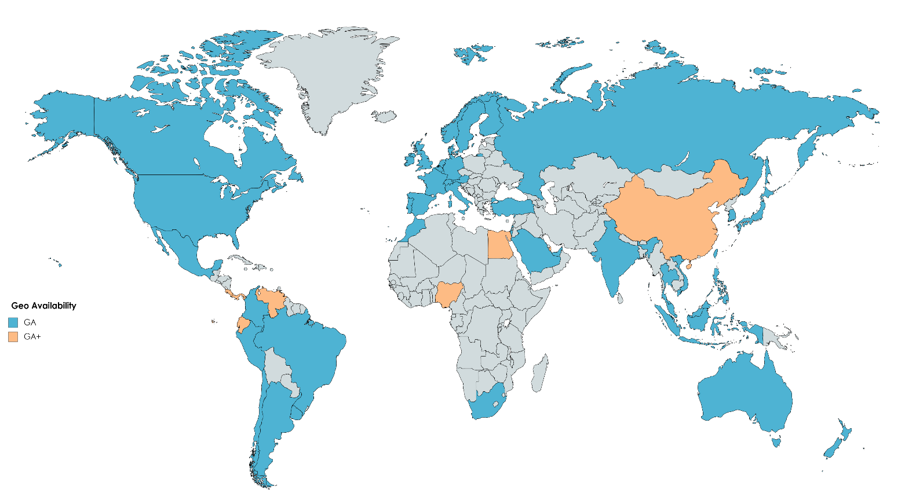
Географическая доступность Azure Stack
С момента запуска (середина 2017 года) Azure Stack будет доступен в 46 странах
Южная и Северная Америка: Аргентина, Бразилия, Канада, Чили, Колумбия, Мексика, Перу, США, Уругвай
Европа, Ближний Восток и Африка: Австрия, Бельгия, Дания, Финляндия, Франция, Германия, Ирландия, Израиль, Италия, Люксембург, Монако, Голландия, Норвегия, Португалия, Россия, Саудовская Аравия, ЮАР, Испания, Швеция, Швейцария, ОАЭ, Великобритания
Азиатско-Тихоокеанский регион: Австралия, Гонконг, Индия, Индонезия, Япония, Корея, Малайзия, Новая Зеландия, Филиппины, Сингапур, Тайвань, Таиланд, Вьетнам
Примечание: доступность оборудования различных производителей варьируется в зависимости от страны
Доступность в других регионах будет обеспечиваться в соответствии с клиентским спросом и особенностями логистики

Slide 63
Azure Stack Technical Preview 3
Azure Stack TP3 POC (Proof of Concept) разворачивается на одном физическом сервере
12 физических ядер
96 ГБ оперативной памяти
1 диск для ОС, минимум 200 ГБ свободного пространства
4 неразмеченных диска (HDD или SSD) объемом не менее 140 ГБ
1 сетевой адаптер (остальные необходимо отключить)
Поддержка процессором виртуализации и SLAT
Azure AD или Active Directory Domain Services
При использовании Azure AD необходимо подключение к Интернет, напрямую или через transparent proxy
Инсталляционный пакет содержит vhdx-файл, с которого настраивается загрузка сервера
Провайдеры MySql, SQL и App Service устанавливаются отдельно и требуют дополнительных ресурсов

Slide 64
Управление ресурсами Azure Stack для запуска приложений

Slide 65
Гибридные приложения в Microsoft Azure и Azure Stack

Slide 66
Гибридные приложения
Идентичные приложения, развернутые в разных облаках
Одно приложение, компоненты которого развернуты в разных облаках
Azure Stack может выступать в качестве облака для этих вариантов

Slide 67


Варианты использования
Обработка и аналитика на периферии
Облачная модель приложения, доступная локально
Приложение развертывается в любой среде без изменений

Slide 68


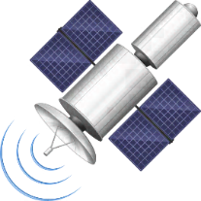

Используйте Azure Stack для:
Минимизации задержек (real-time)
Систем с ограниченной связью
Локальной обработки данных
Используйте Azure для аналитики агрегированных данных и построения моделей
Единая логика приложения
Аналитика
Сбор данных
Локальная обработка данных
Azure Stack
Azure Stack
Azure Stack
Связь отсутствует или ограничена
Обработка и аналитика на периферии

Slide 69

Разрабатывайте и внедряйте глобальные приложения в Azure
ИспользуйтеAzure Stack для удовлетворения требований регуляторов:
Правительство
Индустрия
Регион
Целостная модель приложения для всех сценариев
Azure
Страна #1
Паттерн приложения
Страна #2
Страна #3
Соответствие регуляторам

Slide 70


Применяйте современные архитектуры в приложениях, не готовых к облаку
PaaS
Безсерверные вычисления
Микросервисы и контейнеры
Мигрируйте в Azure без изменений кода
Единая программная модель и процессы, использование накопленного опыта
Сервисы Azure
Существующие приложения
Современные приложение в любой среде

Slide 71







Единая экосистема Azure
Пользуйтесь нужными вам инструментами и технологиями в Azure и Azure Stack
Большинство решений Azure Marketplace без дополнительных модификаций работают в Azure Stack

Slide 72

Единый жизненный цикл DevOps в Azure и Azure Stack
Plan + Track
Operations
Release
Одинаковые процессы развертывания с помощью Visual Studio
Интеграция процессов CI/CD с инструментами на основе открытого кода (например, Jenkins) и Visual Studio Team System* (VSTS)
Единый инструментарий автоматизации рабочих процессов с поддержкой Chef и DSC-расширений Azure PowerShell
Develop + Test
Development
Monitor + Learn
Люди | Процессы | Инструменты
* - Интеграция с VSTS появится после выхода общедоступной версии

Slide 73
Рекомендации при разработке гибридных приложений

Slide 74
Чего следует избегать
Прописывания жестких (hardcoded) конечных точек
Предположений, что контент существует
Использования недоступных возможностей

Slide 75
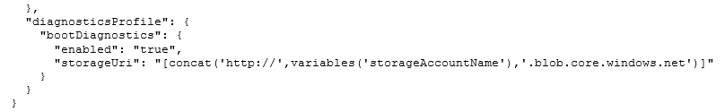
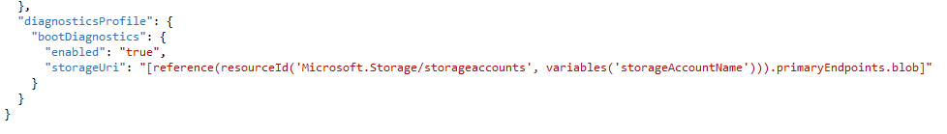
Hardcoded Endpoints

Slide 76
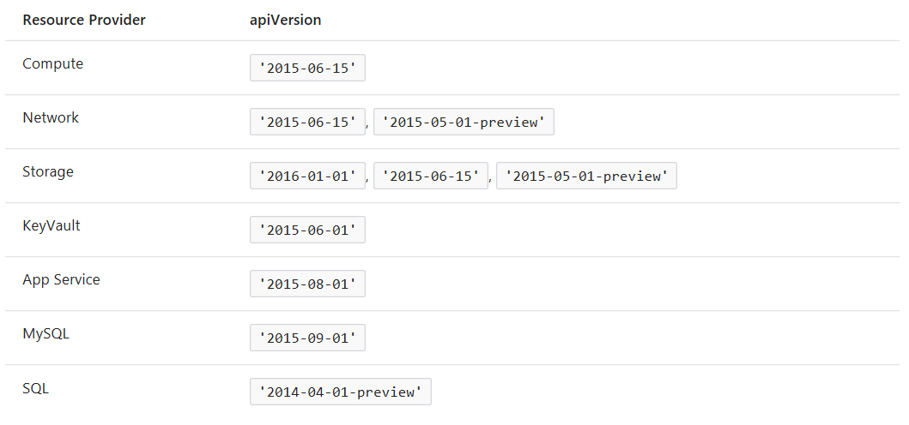
Версии API
https://docs.microsoft.com/en-us/azure/azure-stack/azure-stack-develop-templates

Slide 77
Контент
Добавьте необходимые образы в Azure Stack
Настройте интеграцию с Azure Marketplace
Удобно
Доступно для многих образов
Количество совместимых с Azure Stack решений будет расти

Slide 78
ARM-шаблоны
Используйте динамические конечные точки
Параметризуйте расположение (location)
Обеспечивайте гибкость в выборе размеров ВМ и их возможностей

Slide 79
Профили API (API Profiles)
Позволяют контролировать разницу в версиях API между Azure и Azure Stack
Представляют собой наборы модулей AzureRM PowerShell с определенной версией API
Реализуются с помощью AzureRM.Bootstrapper, который доступен в галерее PowerShell Gallery

Slide 80
Профили API (API Profiles)
# Install the AzureRM.Bootstrapper module.
Install-Module -Name AzureRm.BootStrapper
# Installs and imports the API Version Profile required by Azure Stack into the current PowerShell session.
Use-AzureRmProfile -Profile 2017-03-09-profile
# Install the Azure Stack-specific PowerShell modules such as AzureStackAdmin, and AzureStackStorage.
Install-Module -Name AzureStack -RequiredVersion 1.2.9

Slide 81
Интеграция с Azure Marketplace, использование ARM-шаблонов

Slide 82
Развертывание гибридного приложения

Slide 83
Дополнительные материалы
Документация по ARM
https://azure.microsoft.com/en-us/documentation/articles/resource-group-overview/
Структура ARM-шаблонов
https://docs.microsoft.com/en-us/azure/azure-resource-manager/resource-group-authoring-templates
Azure Stack Technical Preview
https://aka.ms/azurestack/
Шаблоны для Azure Stack
https://aka.ms/azurestackgithub

Slide 84
Используйте ARM
Попробуйте Azure Stack
Рассмотрите гибридные сценарии
Начните использовать ARM для реализации инфраструктуры в своих проектах
Разверните Azure Stack TP3 с дополнительными провайдерами SQL, MySQL, PaaS
Настройте интеграцию с Azure Marketplace
Оцените применимость гибридных сценариев к вашим решениям Используйте паттерны гибридных приложений

Slide 85
Гибридные приложения и практики DevOps на базе Azure Stack
Александр Шаповал, ashapo@microsoft.com
Андрей Выставкин, andvis@microsoft.com
Сергей Груздов, egel@egel.su

Slide 86
Помогите нам стать лучше!
На вашу почту отправлена индивидуальная ссылка на электронную анкету. 3 июня в 23:30 незаполненная анкета превратится в тыкву.
Заполните анкету и подходите к стойке регистрации за приятным сюрпризом!
#msdevcon
Оставляйте отзывы в социальных сетях. Мы все читаем. Спасибо вам! ☺

